Slide 1





БИПКРО
ИТОГИ РЕАЛИЗАЦИИ ПРОЕКТА «ШКОЛА МИНПРОСВЕЩЕНИЯ РОССИИ» В БРЯНСКОЙ ОБЛАСТИ
В 2024-2025 УЧЕБНОМ ГОДУ: РЕЗУЛЬТАТЫ АНАЛИЗА ПРОГРАММ РАЗВИТИЯ ОБЩЕОБРАЗОВАТЕЛЬНЫХ ОРГАНИЗАЦИЙ, КЛЮЧЕВЫЕ НАПРАВЛЕНИЯ РАЗВИТИЯ ПРОЕКТА В 2025-2026 ГОДУ
Захарова М.В., проректор ГАУ ДПО «БИПКРО», к.биол.н

Slide 2
БИПКРО
Количество общеобразовательных организаций Брянской области, подлежащих самодиагностике
Количество общеобразовательных организаций Брянской области, прошедших самодиагностику
июнь 2024 года
ноябрь
июнь 2024 года
ноябрь
446
442
446
441
11,0%
11,3%
62,8%
25,9%
50
53,1%
277
25,7%
25,1%
49
107
6,5%
106
41,7%
106
112
237
112
18,6%
27
172
82
10,8%
48
7,3%
32
2023 06.2024 11.2024
2023 06.2024 11.2024
2023 06.2024 11.2024
2023 06.2024 11.2024
ВЫСОКИЙ УРОВЕНЬ
СРЕДНИЙ УРОВЕНЬ
БАЗОВЫЙ УРОВЕНЬ
НИЖЕ БАЗОВОГО

Slide 3


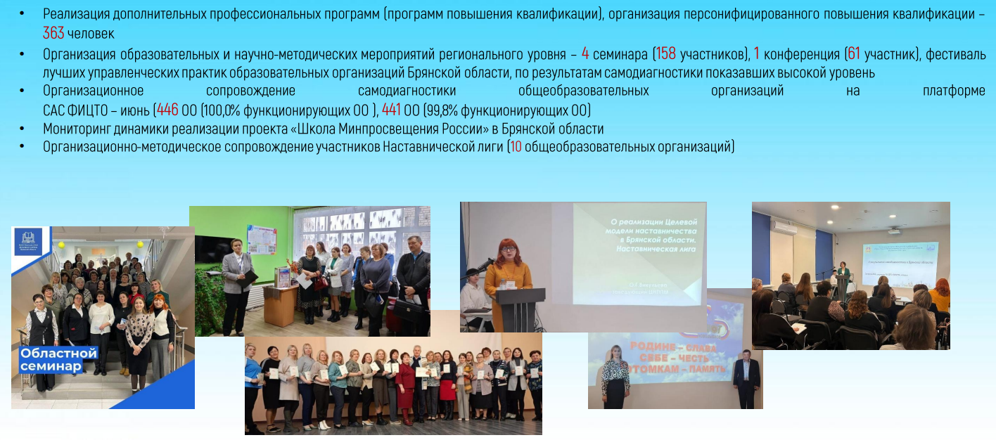
БИПКРО

Slide 4

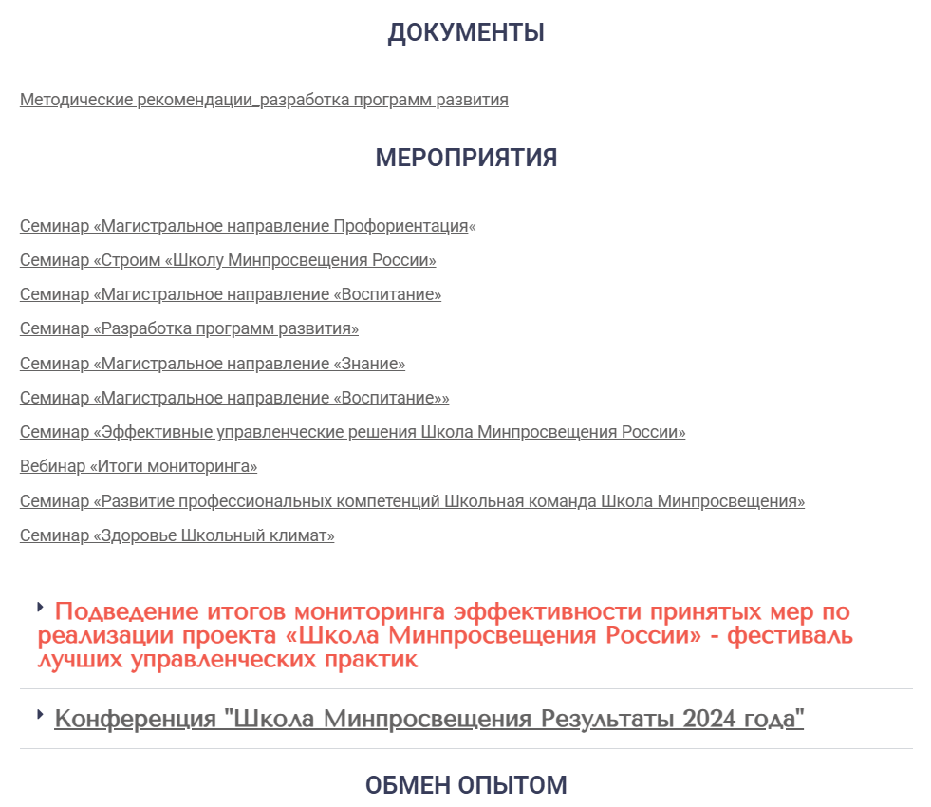

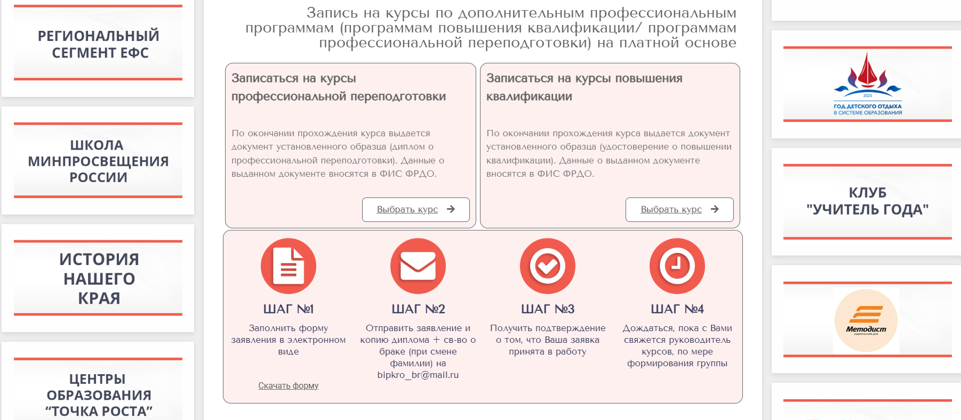
БИПКРО

Slide 5
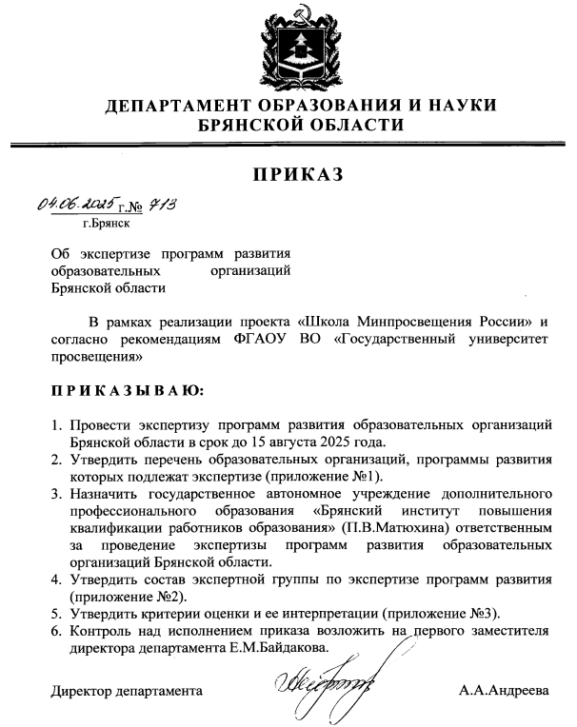
БИПКРО
Государственные образовательные организации | 9 | Клинцовский м.р. | 9
г.Брянск | 8 | Комаричский м.р. | 3
г.Клинцы | 2 | Красногорский м.р. | 3
Брасовский м.р. | 3 | Мглинский м.р. | 6
Брянский м.р. | 6 | Навлинский м.р. | 4
Выгоничский м.р. | 3 | Новозыбковский г.о. | 2
Гордеевский м.р. | 3 | Погарский м.р. | 5
Дубровский м.р. | 4 | Почепский м.р. | 3
Дятьковский м.р. | 2 | Почепский м.р.а | 1
Жирятинский м.р. | 2 | Рогнединский м.р. | 3
Жуковский м.о. | 4 | Стародубский м.о. | 3
Злынковский м.р. | 1 | Суражский м.р. | 8
Карачевский м.р. | 4 | Трубчевский м.р. | 1
Клетнянский м.р. | 3 | Унечский м.р. | 4
15 июня – 10 августа
109 общеобразовательных организаций
38 экспертов

Slide 6


БИПКРО
Основные характеристики программ развития общеобразовательных организаций
Законность | Реализуемость
Актуальность | Включенность
Прогностичность | Проектность
Проблемоориентированность | Контролируемость
Эффективность | Комфортность
Целостность | Структура
Методические рекомендации по написанию программы развития на основе часто задаваемых вопросов

Slide 7
БИПКРО
Распределение программ развития общеобразовательных организаций
Брянской области по степени соответствия критериям

Slide 8
БИПКРО
Примеры замечаний, не связанных с содержанием программы развития
Ссылка не ведет на программу развития
Очень большой объем
В тексте программы указывается регион за пределами Брянской области.
Программы содержат «описки», например, «программы дополнительного образования детей и взрослых», вместо слова «школа» написано «лицей». Одно и тоже мероприятие повторяется дважды и т. д.
Школы ссылаются на дома научной коллаборации – их нет в регионе.
Имели место единичные случаи - сайт школы не на платформе Госвеб.
В информационной справке встречаются ошибки: например, неактуальные названия предметов (ОБЖ, технологии), ошибки в названии школы

Slide 9
БИПКРО
Распределение программ развития общеобразовательных организаций
Брянской области по степени соответствия критериям

Slide 10
БИПКРО
Проблемоориентированность
рассмотрение текущего состояния и развития общеобразовательной организации в качестве проблемной области, требующей описания проблем и разработки алгоритмов их решения
Наиболее частые замечания
указаны достижения за последние 3 года только по олимпиадам (нет данных по качеству знаний, результативности по ГИА, медалистам);
отсутствуют подробные результаты самодиагностики по каждому критерию магистральных направлений;
проблемно-ориентированный анализ текущего состояния и результатов самодиагностики не отработан: полное противоречие «значение оценивания - выявленные дефициты» (например, значение оценивания «5‒9 часов еженедельных занятий внеурочной деятельностью» - дефициты «Не обеспечивается реализация внеурочной деятельности в соответствии с требованиями ФГОС»)
Рекомендации
- основываться на тех задачах, в том числе первоочередных, которые стоят непосредственно перед конкретной общеобразовательной организацией

Slide 11
БИПКРО
Эффективность
максимально возможные результаты и рациональное использование ресурсов
Наиболее частые замечания
- планируемые (ожидаемые)результаты реализации Программы развития не конкретны и не измеримы
- отсутствие показателей, позволяющих оценить эффективность программы
Рекомендации
- максимальное соответствие показателей целям и задачам Программы
- сензитивность (чувствительность) – способность изменяться пропорционально изменению ситуации
- ответственность за положительную динамику – если Программа не предполагает улучшения данного параметра (отсутствует соответствующая задача, недостаточно ресурсов либо требуемое значение уже большей частью достигнуто), такой показатель в данном случае нецелесообразен

Slide 12
БИПКРО
Реализуемость
соответствие планируемых действий и результатов имеющимся и прогнозируемым ресурсам и возможностям
Наиболее частые замечания
- мероприятия по реализации Программы, с учетом выявленных дефицитов, не запланированы
- планируемые мероприятия не учитывают ресурсы и возможности общеобразовательной организации
Рекомендации
- Программа составляется деятелем (субъектом деятельности) для себя, для организации прежде всего своей деятельности, включающей и деятельность других

Slide 13
БИПКРО
Контролируемость
наличие максимально возможного набора индикативных показателей, регулярная проверка их выполнения, оперативная корректировка программы в случае выявления такой необходимости
Наиболее частые замечания
- отсутствует раздел «Механизм контроля»
- нет конкретных и измеряемых изменений, которые прогнозируются в результате реализации программы
Рекомендации
- Ввести мероприятия контроля изменений

Slide 14
БИПКРО
Одной из наиболее распространённых проблем является неполный перечень нормативно-правовых документов, отсутствие чёткой структуры и логики в оформлении программы развития.
Нередко документы представляют собой набор разрозненных идей и предложений, без чёткого плана и последовательности действий, что затрудняет понимание основных целей и задач программы, а также оценку её соответствия потребностям школы и её учеников.
Часто в программах развития не уделяется должного внимания обоснованию выбранных направлений и методов работы. Отсутствие анализа текущей ситуации, оценки ресурсов и возможностей школы, а также прогнозирования результатов может привести к тому, что программа будет нереалистичной или неэффективной.
Ещё одной проблемой является недостаточное вовлечение всех заинтересованных сторон в процесс разработки программы. Отсутствие участия учителей, учеников, родителей и других участников образовательного процесса может привести к тому, что программа не будет учитывать реальные потребности и интересы всех участников образовательного процесса.

Slide 15


БИПКРО
Брянский институт повышения квалификации работников образования
http://bipkro.ru/
https://vk.com/bipkro
bipkro_br@mail.ru
8-4832-59-94-20

